Slide 1
PENSIONSPYRAMIDEN
Min pension

Slide 2

LÄR KÄNNA DIN PENSION
Privat pension
Tjänstepension
Allmän pension
Premiepension
PENSIONSPYRAMIDEN
Notes:
Det här är pensionspyramiden, den symbol som pensionsbranschen gemensamt använder sig av för att tydliggöra att pensionen består av olika delar.
I botten finns den allmänna pensionen. Villkoren bestäms genom politiska beslut.
I mitten finns tjänstepensionen eller avtalspensionen som den ibland kallas. Villkoren bestäms genom avtal på arbetsmarknaden. Tjänstepension omfattas de av som arbetar på arbetsplatser med kollektivavtal, eller har ett hängavtal till ett kollektivavtal. I vissa fall kan en anställd även ha tjänstepension utan avtal, det kallas då individuell tjänstepension. Egenföretagare har ingen tjänstepension.
Privat pensionssparande kan förekomma på många olika sätt även om vi oftast tänker på en privat pensionsförsäkring. Om du är anställd och har en tjänstepension har du inte möjlighet att göra en avdragsgill inbetalning till en pensionsförsäkring. Men om du har eget företag eller är anställd utan tjänstepension kan du göra det.
Du kan förstås ha ett eget sparande, till exempel på ett Investeringssparkonto, ISK, som du använda som extra pengar när du blivit pensionär. De pengarna är dock inte öronmärkta för pension och finns därför inte med här.

Slide 3
VAD GER RÄTT TILL ALLMÄN PENSION?
Lön
Sjukpenning
Föräldrapenning
Arbetslöshetsersättning
Sjuk- eller aktivitetsersättning
Aktivitetsstöd
Barnår
Studier
Plikttjänstgöring
Detaljerad information
Deklaration + orange kuvert = allmän pension. Alla år räknas!
Du väljer fonder
för din premiepension
2,5 %
18,5 %
16 %
Staten förvaltar
din inkomstpension
PENSIONSPYRAMIDEN
Notes:
Alla inkomster som man skattar för är pensionsgrundande. Den allmänna pensionen beräknas på inkomsten upp till ett tak motsvarande cirka 50 000 kr/mån år 2023 ( 8,07 inkomstbasbelopp minus egenavgiften om 7 procent först ska dras av.) Inkomster över det beloppet ger ingen allmän pensionsrätt. För att få tillgodoräkna sig pensionsrätter krävs en inkomst som överstiger ca 22 200 kr år 2023 (42,3 procent av prisbasbeloppet), det vill säga grundavdraget för skattskyldighet. Har man det får man pensionsrätter beräknat från första kronan. Det är alltså inte ett grundavdrag utan ett tröskelvärde. Observera att kapitalinkomster, till exempel ränteinkomster, inte är pensionsgrundande. Inte heller pensioner eller privata pensionsförsäkringar är pensionsgrundande.
Det här ger också pensionsrätter i den allmänna pensionen:
Barnår - Barnets första fyra år ger pensionsrätt till den av vårdnadshavarna som har lägst inkomst. Kan flyttas över till den andra.
Plikttjänst – Gäller när man gjort plikttjänst minst 120 dagar i följd under åren 1995-2010.
Studier – Studier som ger rätt till studiebidrag och studielån ger pensionsrätt.
Sjukersättning - Ger både pensionsgrundande inkomst och pensionsgrundande belopp, om denna är inkomstrelaterad.
Avgångsvederlag - Är normalt inte pensionsgrundande. För att vara säker måste den anställde fråga sin arbetsgivare hur det redovisas. Blir man erbjuden förtida pension av sin arbetsgivare måste man tänka på att avgångspensionen som betalas ut inte är pensionsgrundande i den allmänna pensionen.
Hur betalas det in till pensionen?
Avgiften dras av från lönen innan den pensionsgrundande lönen bestäms. Det betyder att om man har en inkomst över taket, dras avgiften från bruttot. Det som sedan blir pensionsgrundande är maxinkomsten 7,5 basbelopp. Den totala avgiften är 18,5 procent av lönen via skattsedeln och arbetsgivaravgifter. Hälften betalar arbetsgivaren och knappt hälften betalar arbetstagaren (arbetsgivaren betalar sin del på hela bruttoinkomsten).

Slide 4
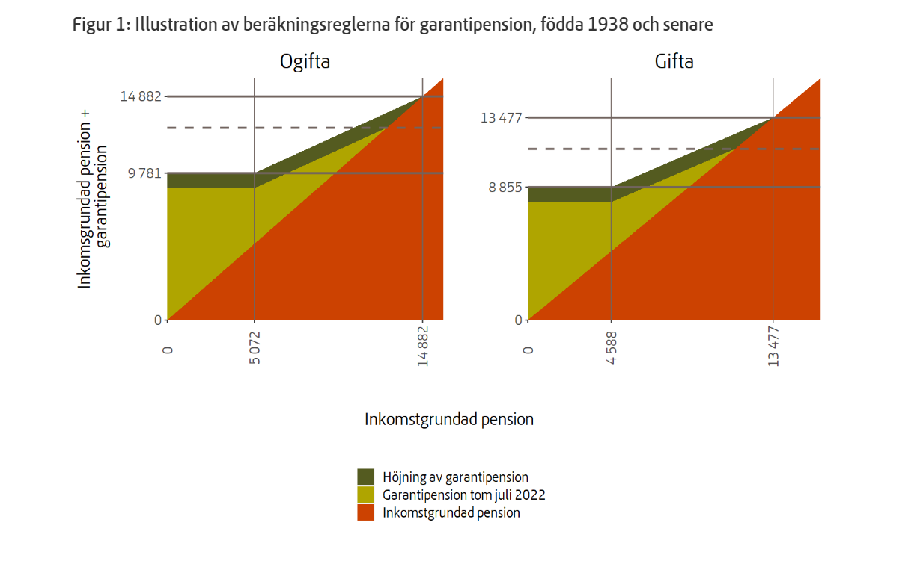
STÖD TILL DEN MED LÅG PENSION
PENSIONSPYRAMIDEN
Notes:
Garantipensionen är en del av den allmänna pensionen och är statligt finansierad. Garantipensionen är ett grundskydd för dig som haft liten eller ingen arbetsinkomst under livet.
Vem får garantipension?
Du kan ha rätt till garantipension om du:
har fyllt 66 år, från 2023, 67 år från 2026
har låg eller ingen inkomstgrundad pension.
För att få full garantipension krävs att du har bott minst 40 år i Sverige från och med det år du fyllde 16 till och med det år du fyller 64 år. För den som är född 1976 och senare gäller också att det krävs en inkomst på minst ett inkomstbasbelopp (2023: 74 300 kr) för varje år för åldrarna 16-25 för att de åren ska räknas med. Har du bott i Sverige kortare tid minskar garantipensionen med 1/40 för varje år som saknas.
Garantipensionen blir också lägre om du har inkomstgrundad pension. Garantipensionen minskas med din inkomstpension, tilläggspension, änkepension eller viss utländsk pension.
Sifforna i bilden visar vilken ersättning som betalas ut hösten år 2022 och antalet pensioner som uppbär de olika förmånerna.

Slide 5
VAD GER ALLMÄN PENSION?
 | PENSIONSGRUNDANDE | GARANTIPENSION
Asylsökande | Nej | Nej
Uppehållstillstånd | Nej | Ja
Arbetsmarknadsstöd | Nej | Ja
Utvecklingsersättning | Nej | Ja
Etableringsersättning | Nej | Ja
Försörjningsstöd | Nej | Ja
Lön/skatt | Ja | Om bosatt här
Tjänstepension | Finns inte alltid | Ej för egna företagare
PENSIONSPYRAMIDEN
Notes:
Under perioden som asylsökande påverkas inte pensionssystemet eftersom dessa personer normalt sett varken är sysselsatta eller får ta del av grundskyddet i form av garantipension, bostadstillägg eller äldreförsörjningsstöd. Invandrande över 65 år kan få rätt till grundtrygghetens förmåner först när uppehållstillstånd beviljats. Endast cirka 1500 (eller mindre än en procent) av de asylsökande 2015 var 65 år eller äldre.
De individer som får uppehållstillstånd kommer att skrivas ut från Migrationsverket en månad efter det beslutet. När uppehållstillstånd har beviljats kommer individen att bli folkbokförd i Sverige och vistelsetiden i Sverige börjar räknas. Folkbokföringen sker genom att personen vänder sig till Skatteverket för att få ett personnummer och personbevis.
Den nyanlände kommer därefter att antigen på egen hand eller genom Arbetsförmedlingens försorg att mottas och bosätta sig en kommun och därmed kan en etableringsplan upprättas. När individen blir folkbokförd så påverkas även den svenska befolknings- och ekonomiska statistiken.
För att den tidigare asylsökande ska få arbeta krävs arbetstillstånd. Arbetstillståndet fås normalt efter att uppehållstillstånd beviljats. Individen vänder sig då till Arbetsförmedlingen som samordnar etableringen på arbetsmarknaden för den enskilde. Därmed utgår ett visst arbetsmarknadsstöd. Stödet är inte skattepliktigt och utgör därmed inte heller något underlag för pensionsavgifter (Pensionsavgifter bidrar dels till finansieringen av inkomstpensionen, dels ger pensionsrätter i både inkomst- och premiepensionen).
Etableringsstödet är frivilligt men krävs för att den enskilde ska få arbetsmarknadsstöd. När individen skrivs ut från etableringsprogrammet kan han/hon, om individen inte fått vanligt arbete, skrivas in i jobb- och utvecklingsgarantin och då få aktivitetsstöd eller utvecklingsersättning i upp till 450 dagar. Utvecklingsersättningen är skattefri och därmed utgår inga pensionsavgifter och ingen pensionsrätt intjänas. Aktivitetsstöd ges till personer som har fyllt 25 år. Stödet beskattas och är pensionsgrundande. Därefter är den nyanlände hänvisad till kommunernas försörjningsstöd om individen inte kan ordna försörjning på annat vis. Försörjningsstöd är inte skattepliktigt och leder inte till pensionsavgifter eller pensionsrätter.
Källa: Migrationsverket

Slide 6
STÖD TILL DEN MED LÅG PENSION
Garantipension
Fyller ut låg pension och är inget du behöver ansöka om.
Kräver boendeår i Sverige.
Inkomstpensionstillägg
Extra statligt stöd till den som har många års intjänande men relativt låg pension. Som mest 600 kr mer i månaden. Det enda stöd som betalas ut om du flyttar till ett annat land.
Bostadstillägg
Ger stöd till boendekostnader. Du ansöker hos Pensionsmyndigheten.
Äldreförsörjningsstöd
Prövas när du ansöker om bostadstillägg och hamnar under skälig levnadsnivå när hyran är betald.
Om du flyttar utomlands
Det är bara inkomstpensionstillägget som betalas ut om du flyttar till ett annat land som pensionär.
Höjda åldersgränser från 2023
Lägsta ålder 66 år.
PENSIONSPYRAMIDEN
Notes:
Det finns stöd till den som har låg pension. En del kommer automatiskt och en del måste du ansöka om själv. Stöden betalas ut från 66 års ålder. Från 2026 kommer åldern att höjas till 67 år och ytterligare höjningar av åldern kan komma senare.
Garantipensionen fyller ut låg pension. Den som inte har tjänat in någon egen pension får närmare 10 000 kronor före skatt. Nivån på garantipensionen är kopplad till boendeår i Sverige. För maxbeloppet krävs 40 års boendetid mellan 16 och 65 års ålder. Garantipensionen räknas upp med inflationen.
Inkomstpensionstillägg. Det här tillägget ger extra stöd till den som har arbetat många år och som har en inkomstpension på mellan 9 500 -17 900 kronor i månaden. Maximalt stöd är 600 kronor i månaden före skatt.
Garantipension och inkomstpensionstillägg kräver ingen ansökan.
Bostadstillägget grundar sig på hushållets inkomster och ger stöd till boendekostnader. Gäller även om du äger din lägenhet eller ditt hus.
Den bostad som du är skriven i ingår inte när dina tillgångar ska beräknas. Maximalt bostadstillägg är omkring
7 200 kronor i månaden. På Pensionsmyndighetens hemsida finns en räknesnurra som ger bra vägledning om hur stort stödet kan bli.
Äldreförsörjningsstödet fyller ut när du, trots bostadstillägg, får en pension som är lägre än ” skälig levnadsnivå” . Det är i dag omkring 6 500 kronor i månaden för ensamstående.
Bostadstillägg och äldreförsörjningsstöd beskattas inte. Inkomster på upp till 24 000 kr/år påverkar inte stödens storlek.
Bostadstillägg kräver en ansökan som görs hos Pensionsmyndigheten. På samma gång avgörs om äldreförsörjningsstöd också ska betalas ut.

Slide 7

ÅTERBETALNINGSSKYDD/ EFTERLEVANDESKYDD
Har vi som par återbetalningsskydd?
Omställningspension
Om du bor utomlands…
PENSIONSPYRAMIDEN
Notes:
Pengar får anhöriga kan också vara viktiga. Återbetalningsskydd och andra typer av efterlevandeskydd i tjänstepensionen – viktig att ta reda på för den som lever med någon partner. Finns det eller finns det inte?
Omställningspension – finns i den allmänna pensionen.
Stöden betalas ut automatiskt för den som bor i Sverige. Men kan behöva sökas om du bor utomlands.

Slide 8
DU BEHÖVER INTE HA ALLA RÄTT
Bra för pensionen | Mindre bra
Tidig inträdesålder | Sen inträdesålder
Ha tjänstepension | Svartjobb
Bra löneutveckling | Inte tjänstepension
Jobba länge | Sjukdom
Bra värdeutveckling | Arbetslöshet
Sparutrymme | Sluta tidigt
Låga kostnader | Dyrbar livsstil
PENSIONSPYRAMIDEN
Notes:
Sammanfattning
Det är mycket som påverkar hur stor din pension blir. Två olika individer som har samma lön och samma jobb innan de går i pension kan ha helt olika pensionsnivåer. Att ha en hög pension innebär inte heller att du har en god ekonomi när du blir äldre, och vice versa. Du kan ha höga kostnader som gör att den höga pensionen ändå inte räcker till dina utgifter. Du kan ha låga kostnader som gör att du lever ganska gott på en relativt blygsam pension.
Det som är bra är att ha koll på ungefär hur stor din pension kan bli i god tid innan du börjar ta ut dina pengar. Observera att pension som du inte tagit ut är inte utmätningsbar.

Slide 9
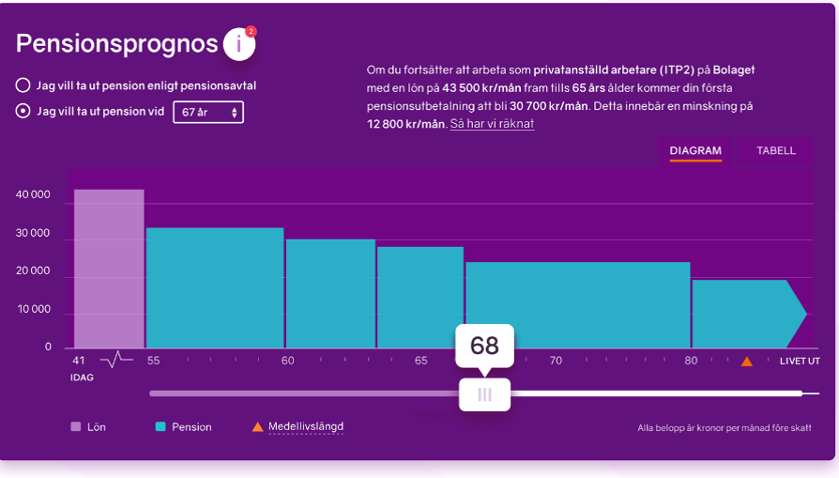
VAD FÅR JAG I MÅNADEN? – KOLLA PÅ MINPENSION.SE
PENSIONSPYRAMIDEN
Notes:
Så här ser det ut när du loggat in på din sida, med mobilt bank-id och ditt personnummer. Har du inget mobilt bank-id kan du gå till ett servicekontor eller ringa till Pensionsmyndigheten 0771-776 776 för att få hjälp.
Den här prognosen visar vad du har i lön nu och vad dina pensionsutbetalningar förväntas bli. Observera att du kan ha tjänstepension och privat pensionssparande som inte betalas ut livsvarigt. Därför minskar pensionen i det här diagrammet. Det går ofta att ändra utbetalningstidens längd om du gör det innan du börjar ta ut pensionen. Du kan också se vad den förväntade medellivslängden är. Drar du i reglaget kan du snabbt se vad som händer om du jobbar längre eller väljer att sluta tidigare och hur det påverkar din pension.

Slide 10
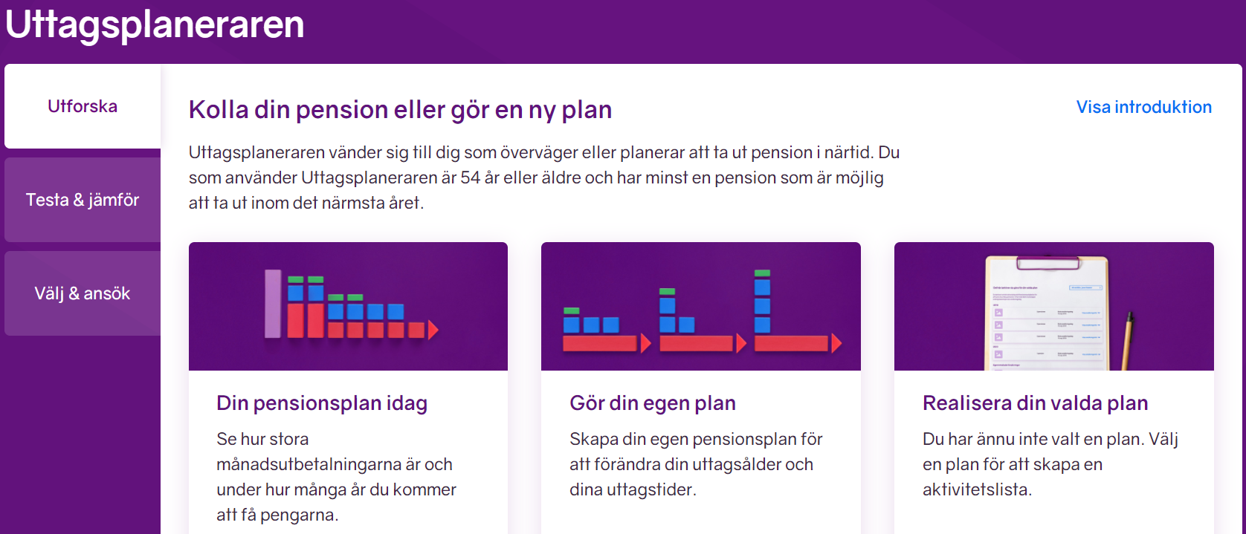
UTTAGSPLANERAREN
PENSIONSPYRAMIDEN
Notes:
Att börja ta ut sina pensionspengar kräver planering. Pensionerna finns på olika håll, en del behöver du ansöka om, andra kommer automatiskt. Det finns dessutom behovsprövade stöd som du kan vara berättigad till.
På minpension.se kan du ta hjälp av Uttagsplaneraren, ett verktyg anpassat för alla som har mindre än ett år kvar till du kan börja ta ut någon av dina pensioner. Här beräknas vad pensionen blir efter skatt och du får en checklista på hur du ska göra för att ta ut alla dina pensioner.

Slide 11
En liten tankeställare…
Det är inte säkert att den som får mest pension
i plånboken är den som är mest nöjd!

Slide 12

HÄR HITTAR DU MER INFO
Pensionsmyndigheten.se
Telefon: 0771-776 776
minpension.se
Telefon: 0771-89 89 89
Tjänstepensionsbolag
Se lista på minpension.se
PENSIONSPYRAMIDEN

Slide 13
Tack!
Kontakt:
Kristina Kamp
kristina.kamp@minpension.se

